Slide 1
Sicurezza Informatica
Matteo Ghilardini, i2BC SAM Trevano

Slide 2
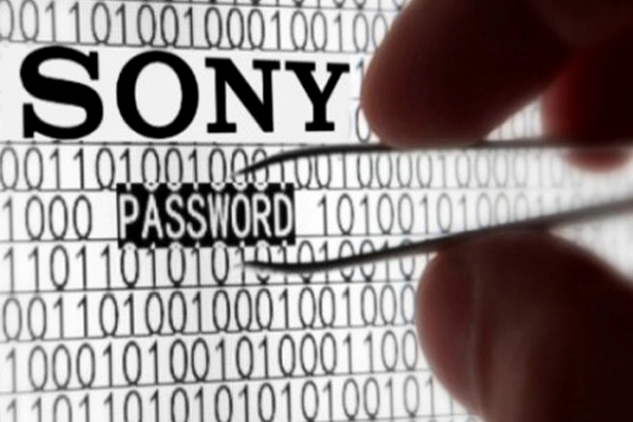
Attacco informatico a Sony
24 giorni
77’000’000 account bloccati
2’000’000’000 $

Slide 3
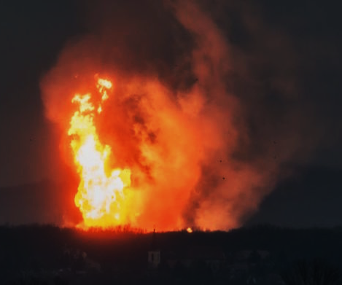
Bomba logica in Russia
1982 ➔ Guerra fredda
Gasdotto Siberiano

Slide 4
Cosa si intende con sicurezza informatica?
Protezione dei dati

Slide 5
Esempio: App social
WhatsApp
Facebook
Instagram
Telegram
…

Slide 6
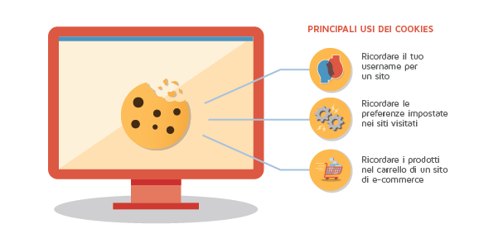
Esempio: Pagine Web
Cookies

Slide 7
Conclusione
Creata da
Matteo Ghilardini
Su direttiva di
Gabriele Viganò
Sede
SAM Trevano
Sezione
Informatica
Modulo
214

